Slide 1





Trường đại học công nghệ - Đại học quốc gia Hà Nội
Ngành : Mạng máy tính và truyền thông dữ liệu
GV : Vũ Thị Thao
Họ và Tên
Mã Sinh Viên
Họ và Tên
Mã Sinh Viên
Họ và Tên
Mã Sinh Viên
Họ và Tên
Mã Sinh Viên
Họ và Tên
Mã Sinh Viên

Slide 2



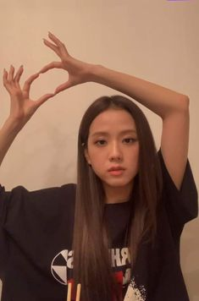
Nội dung Thuyết trình
CD
Group 2.5
Thành viên trong nhóm
Môn học thuyết trình: Vật lý
Vũ Mạnh Cường
Nguyễn Tiến Dũng
Mã Sinh Viên : 23020590
Mã Sinh Viên : 23020592
Nội dung 1
Ghi chú nội dung
Nội dung 2
Ghi chú nội dung
Nội dung 3
Ghi chú nội dung
Nội dung 4
Ghi chú nội dung

Slide 3

Nội dung Thuyết trình
Chương 2
Chuyển động
Định nghĩa
Một số chuyển động cơ bản và hàm vector
Phần 5:
Quỹ đạo chuyển động và Hàm vecto
Ứng Dụng
Nội
Dung 1
Ghi chú Nội dung 1

Slide 4
Nội Dung 1
Phần 1 :
Định nghĩa
.

Slide 5
A: quỹ đạo chuyển động
Quỹ đạo chuyển động của một vật là đường mà một vật thể có khối lượng chuyển động vạch ra trong không gian như một hàm của thời gian.
.
Quỹ đạo chuyển động của một vật có thể được mô tả bằng hàm vector, cung cấp thông tin về vị trí và hướng di chuyển của vật

Slide 6
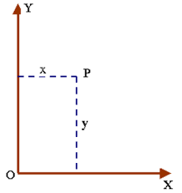
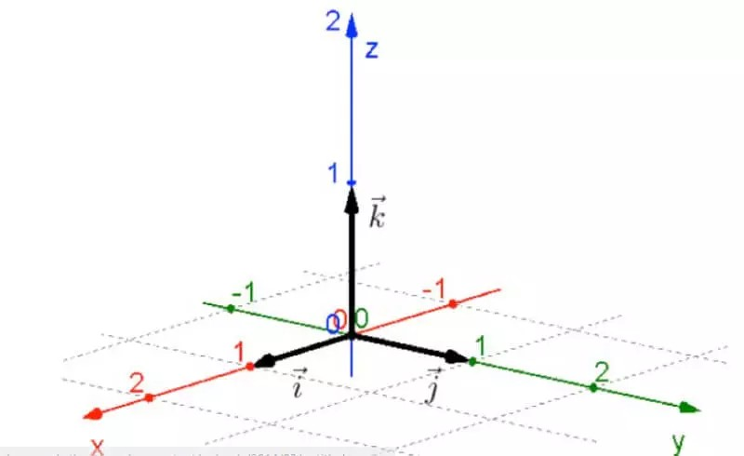
B: Hàm vector
Không gian 2 chiều
Không gian 3 chiều
r(t) = rₓ(t)i + rᵧ(t)j
r(t) = rₓ(t)i + rᵧ(t)j +rᵧ(t)j
Hàm vectơ quỹ đạo chuyển động rất đa dạng và phụ thuộc vào loại chuyển động cụ thể của vật.
VD : chuyển động thẳng ,chuyển động cong,...

Slide 7
Nội Dung 1
Phần 2 :
Một số loại quỹ đạo chuyển động cơ bản
.

Slide 8
Nội Dung 1
r(t) = r0 + vt
Trong đó:
-r(t) là vector vị trí của vật tại thời điểm t
-r0 là vector vị trí ban đầu của vật
-v là vector vận tốc của vật
Chuyển động
thẳng đều
.
Nội dung 2
Nội Dung 1
THE END

Slide 9
Nội Dung 1
Chuyển động thẳng
biến đổi đều
r(t) = r0 + v * t + (a*t^2)/2
Trong đó:
-r(t) là vector vị trí của vật tại thời điểm t
-r0 là vector vị trí ban đầu của vật
-v là vector vận tốc của vật
- a là vecto gia tốc của vật
.
Nội dung 2
Nội Dung 1
THE END

Slide 10
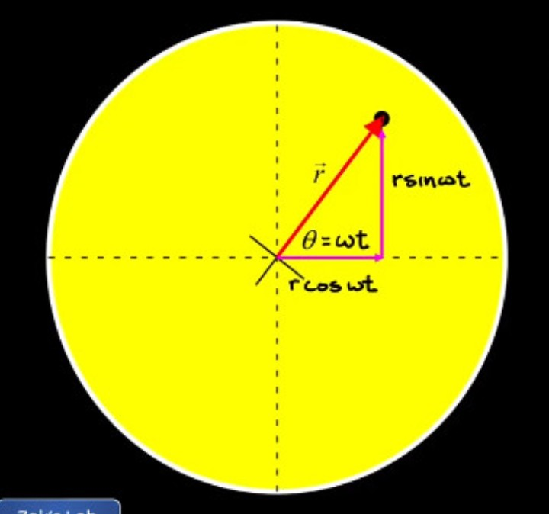
Nội dung 2
Nội dung 2
Ghi chú nội dung 2
Chuyển động tròn đều
r(t) = r0 + R * cos(ωt) * i + R * sin(ωt) * j
trong đó:
-r(t) là vector vị trí của vật tại thời điểm t
-r0 là vecto vị trí ban đầu của vật
-R là bán kính đường tròn
-ω là tốc độ góc của vật
-i và j là các đơn vị vecto
Nội dung 2

Slide 11

Nội dung 2
Ghi chú nội dung 2
Chuyển động
ném xiên
Nội dung 3
Ghi chú nội dung 3

Slide 12
Nội dung 2
Ghi chú nội dung 2
Thành phần ngang
rₓ(t) = v₀ₓt
rₓ(t) là vector vị trí ngang của vật thể
tại thời điểm t.
v₀ₓ là thành phần ngang của vector
vận tốc ban đầu của vật thể.
Nội dung 3
Ghi chú nội dung 3

Slide 13

Nội dung 2
Ghi chú nội dung 2
Thành phần
dọc
rᵧ(t) = r₀ᵧ + v₀ᵧt - (1/2)gt²
rᵧ(t) là vector vị trí dọc của vật thể tại thời điểm t.
r₀ᵧ là thành phần dọc của vector vị trí ban đầu của vật thể.
v₀ᵧ là thành phần dọc của vector vận tốc ban đầu của vật thể.
g là gia tốc trọng trường.
Nội dung 3
Ghi chú nội dung 3

Slide 14
Nội dung 2
Ghi chú nội dung 2
Tổng hàm vector chuyển động của chuyển động ném xiên là tổng của
thành phần ngang và thành phần dọc
Chuyển động
ném xiên
r(t) = rₓ(t)i + rᵧ(t)j
Nội dung 3
Ghi chú nội dung 3

Slide 15
Nội dung 2
Nội dung 2
Một số ứng dụng
của
Các dạng chuyển động

Slide 16


Nội dung 2
Nội dung 2
Robotics: Quỹ đạo chuyển động rất cần thiết để lập trình và điều khiển chuyển động của robot
Nội dung 3
Hoạt hình và Hiệu ứng Hình ảnh: Quỹ đạo chuyển động làm cho các nhân vật và vật thể ảo trở nên sống động
Ghi chú nội dung 3

Slide 17
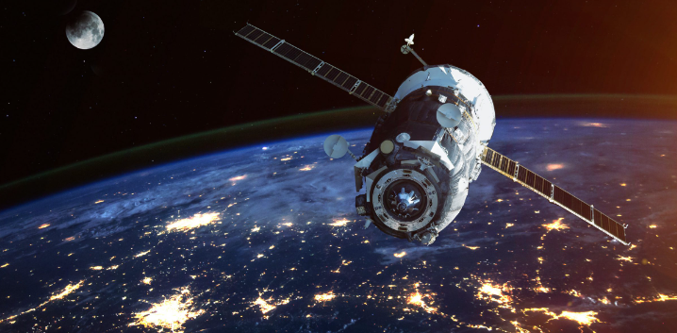
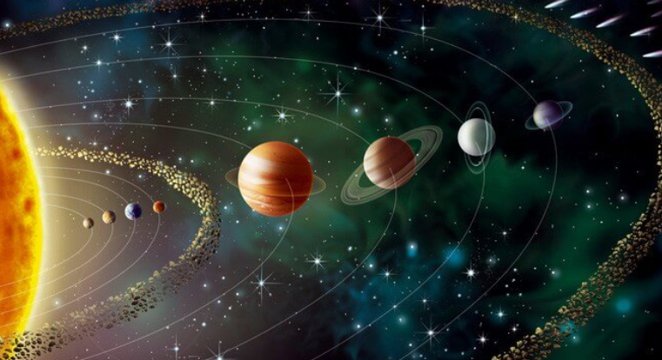
Nội dung 2
Nội dung 2
Kỹ thuật hàng không vũ trụ: Quỹ đạo chuyển được sử dụng để tính toán và dự đoán đường đi của tàu vũ trụ, vệ tinh và tên lửa
Vật lý thiên văn và Cơ học thiên thể: Quỹ đạo chuyển động đóng một vai trò quan trọng trong việc tìm hiểu chuyển động của các thiên thể
Nội dung 3
Ghi chú nội dung 3

Slide 18
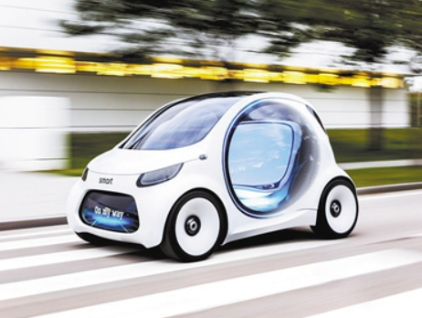
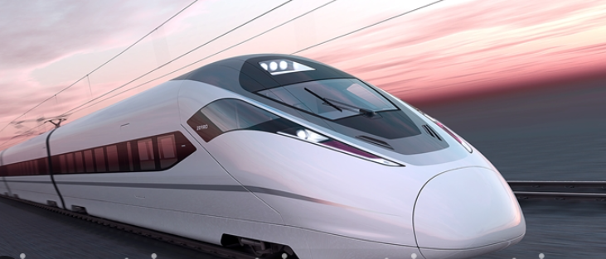
Nội dung 2
Nội dung 2
Động lực học của phương tiện: Quỹ đạo chuyển động được sử dụng trong lĩnh vực động lực học phương tiện để nghiên cứu và tối ưu hóa chuyển động của phương tiện.
Nội dung 3
Ghi chú nội dung 3

Slide 19


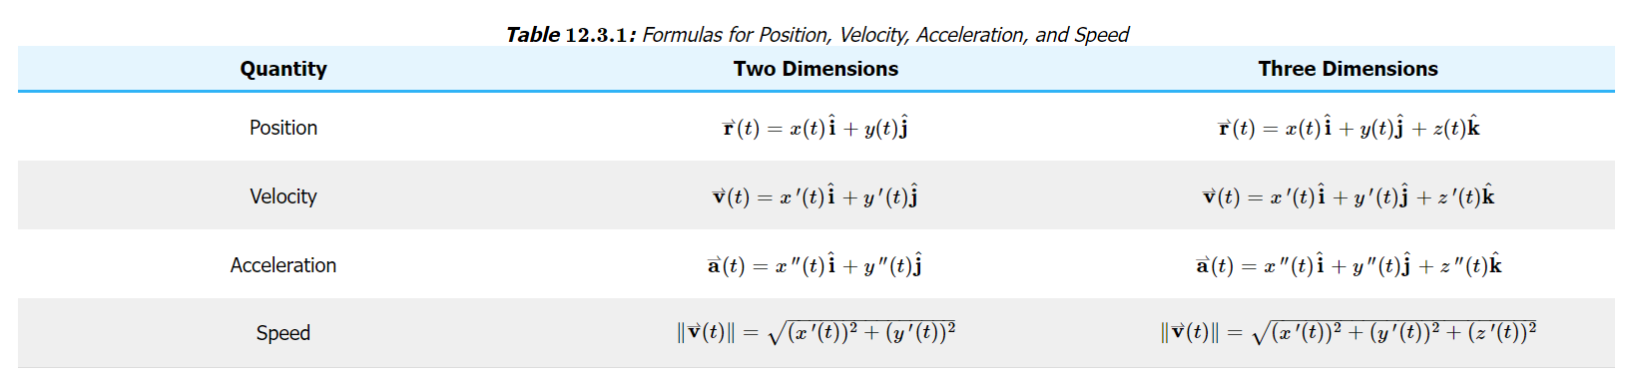

NỘI DUNG Ý 1
Hình 2
Ghi chú nội dung ý 1
Hình 1
Tổng hợp các công thức cần nhớ
Nội dung 4
NỘI DUNG Ý 2
Ghi chú nội dung ý 2

Slide 20
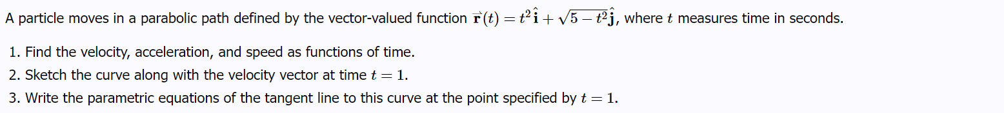
NỘI DUNG Ý 1
Hình 2
Ghi chú nội dung ý 1
Hình 1
Bài tập củng cố
Nội dung 4
NỘI DUNG Ý 2
Ghi chú nội dung ý 2

Slide 21
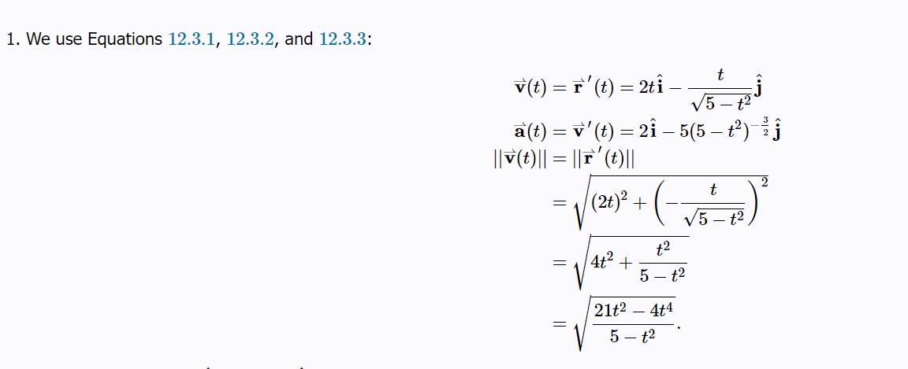
NỘI DUNG Ý 1
Hình 2
Ghi chú nội dung ý 1
Hình 1
Nội dung 4
NỘI DUNG Ý 2
Ghi chú nội dung ý 2

Slide 22
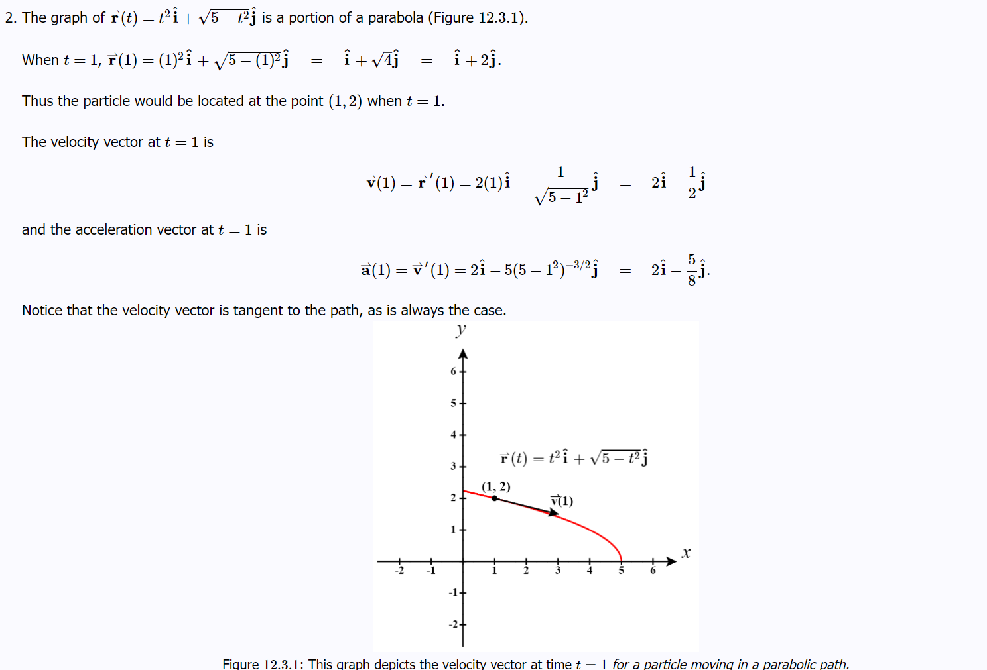
NỘI DUNG Ý 1
Hình 2
Ghi chú nội dung ý 1
Hình 1
Nội dung 4
NỘI DUNG Ý 2
Ghi chú nội dung ý 2

Slide 23
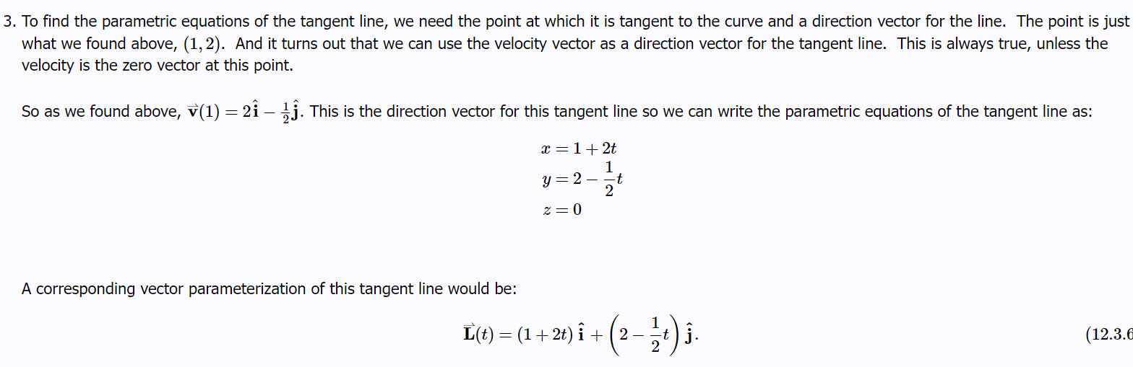
NỘI DUNG Ý 1
Hình 2
Ghi chú nội dung ý 1
Hình 1
Nội dung 4
NỘI DUNG Ý 2
Ghi chú nội dung ý 2

Slide 24
NỘI DUNG Ý 1
Hình 2
Ghi chú nội dung ý 1
Hình 1
Nguồn tài liệu
Nội dung 4
-Tài liệu thầy Nguyễn Đức Cường
-Libretexts Mathematics​
NỘI DUNG Ý 2
Ghi chú nội dung ý 2

Slide 25
NỘI DUNG Ý 1
Hình 2
Ghi chú nội dung ý 1
Hình 1
Nội dung 4
Thanks For Watching!
Group 2.5
NỘI DUNG Ý 2
Ghi chú nội dung ý 2

